Slide 1
ONA TILI
5- sinf
Mavzu: MUSTAQIL SO‘Z TURKUMLARINI TAKRORLASH.
OT SO‘Z TURKUMI
O‘qituvchi: Sodiqova Shoira
Ibrohimovna

Slide 2
MUSTAQIL SO‘Z TURKUMLARI
Ot
Sifat
Fe’l
Olmosh
Ravish
Son
Lug‘aviy ma’no
So‘roq
Gap bo‘lagi

Slide 3
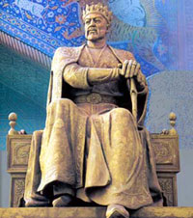
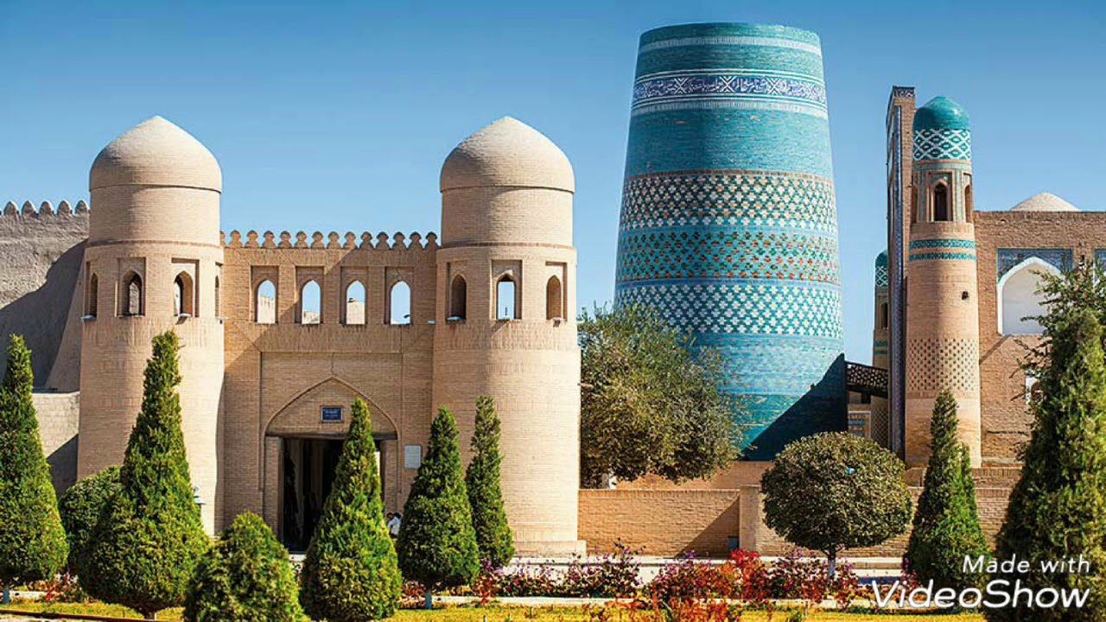
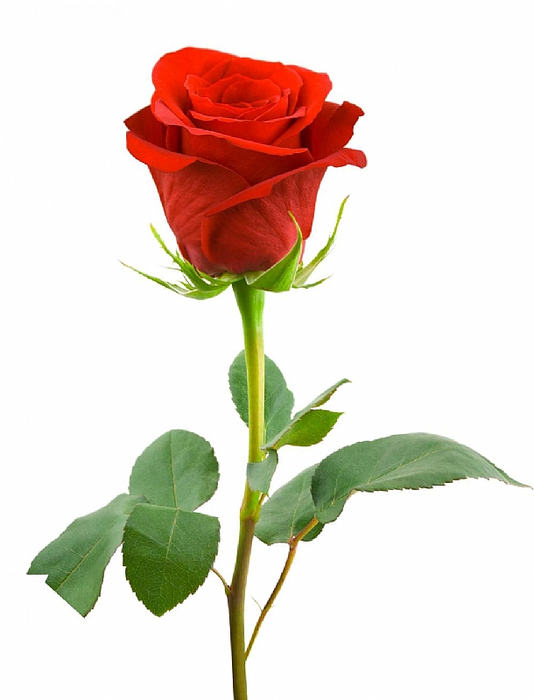
Xiva
Amir Temur
Kitob
Shifokor
Gul

Slide 4
YODGA OLING!
Kim?
Egalik
Nima?
Ot
Kelishik
Qayer?
Ko‘plik

Slide 5
EGALIK QO‘SHIMCHALARI
Shaxs | Birlik | Ko‘plik
I shaxs | -im, -m | -imiz, -miz
II shaxs | -ing, -ng | -ingiz, -ngiz
III shaxs | -i, -si | -lari
Kitob
Meva
kitobim, kitobing, kitobi.
mevam, mevang, mevasi.

Slide 6
KELISHIK QO‘SHIMCHALARI
Bosh kelishik
Qaratqich kelishigi
Tushum kelishigi
Jo‘nalish kelishigi
O‘rin-payt kelishigi
Chiqish kelishigi
-ning
-ni
-ga, -ka, -qa
-da
-dan

Slide 7
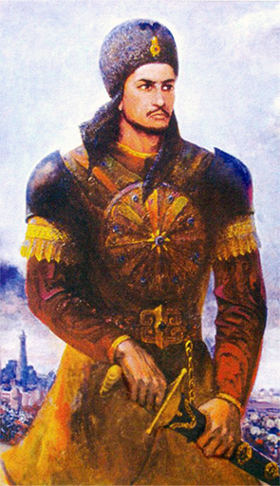
TOPSHIRIQ
Shijoatli
Matd
Irodali
Sarkarda
Jaloliddin Manguberdi

Slide 8
TAHLIL
So‘zlar | So‘rog‘i | Turkumi
Jaloliddin
U
Sher
Sevadi
Irodali
Sarkarda
Kim?
Ot
Kim?
Olmosh
Nima?
Ot
Nima qiladi?
Fe’l
Qanday?
Sifat
Kim?
Ot

Slide 9
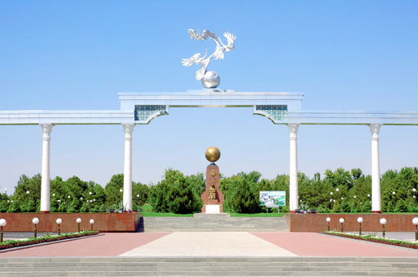
EZGULIK ARKASI

Slide 10
TAHLIL
Kim? Nima? Qayer? | Qanda?Qaysi? | Nima qilmoq? | Qancha? | Qachon?
“Ezgulik arkasi” | eng aziz | tasvirlangan | 150 mert | 2005-yil 1-sentabr

Slide 11
12-mashq
1.O‘zbekiston Respublikasining maydoni necha kv. km?
448.978 kv.km.
2. O‘zbekiston qaysi davlatlar bilan chegaradosh?
Qozog‘iston
Qirg‘iziston
Tojikiston
Afg‘oniston
Turkmaniston

Slide 12
12-mashq
3. O‘zbekiston BMTga qachon a’zo bo‘lib kirgan?
1992-yil 2-mart.
4. Mustaqil so‘zlar deb qanday so‘zlarga
aytiladi?
Mustaqil so‘roqqa javob bo‘ladigan, gap bo‘lagi vazifasida keladigan so‘zlar.

Slide 13
12-mashq
5. Ot so‘z turkumining belgilarini aytib bering.
Kim? nima? qayer? so‘roqlariga javob bo‘ladi. Gapda bosh va ikkinchi darajali bo‘lak va undalma vazifasida kela oladi.
6. Istiqlol, ozodlik, erkinlik degan so‘zlarning sharhini yozing.
Istiqlol –inson, millat, davlatning boshqalarga tobe bo‘lmay, o‘z erki bilan yashashi, o‘zini-o‘zi idora etishi.

Slide 14
13-mashq
O‘zbekiston
Qozog‘iston
Xitoy
Rossiya
Buyuk Britaniya
AQSh

Slide 15
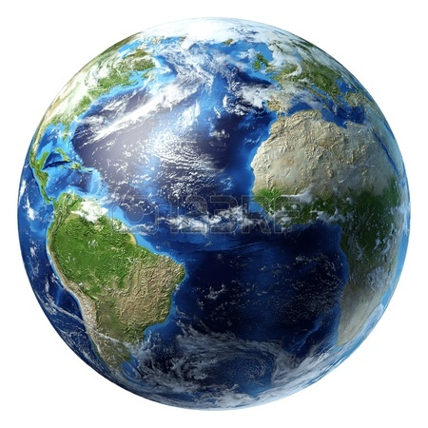
Mustaqil bajarish uchun topshiriqlar:
14-mashq.
Yer sharining qayerlariga borishni orzu qilasiz va nima uchun? Shu haqda hikoya tuzib keling.

